Slide 2
CHỦ ĐỀ 3
Phép cộng, phép trừ trong phạm vi 10
BÀI 13: LUYỆN TẬP CHUNG

Slide 3
TIẾT 3

Slide 4
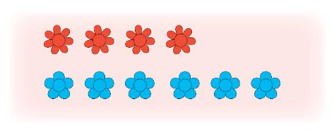
1. Số ?
?
+
=
4
?
6
?
10

Slide 5
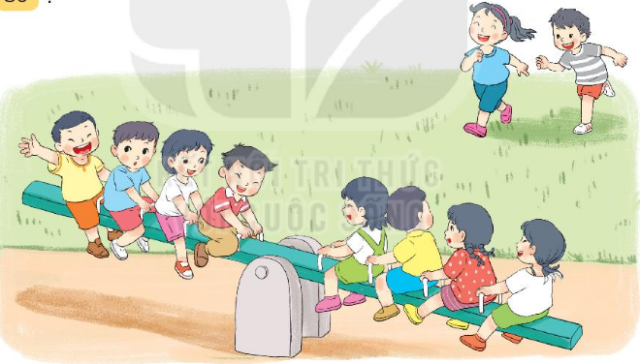
2. Số ?
8
+
=
?
2
?
10
?

Slide 6
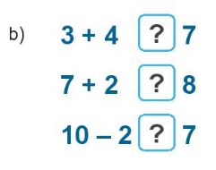
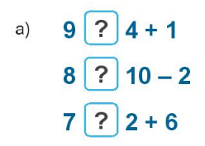
3
>, < , =
=
>
>
=
<
>

Slide 7
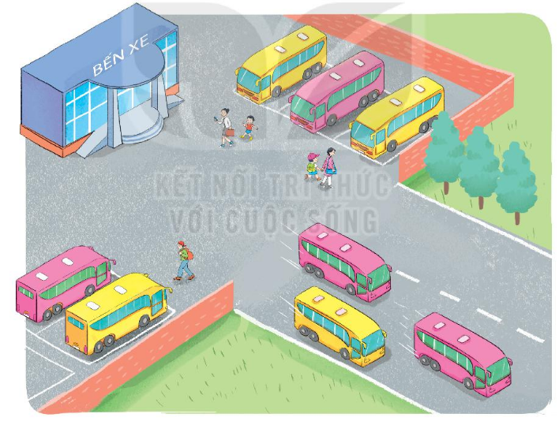
4
Số ?
8
-
?
=
3
?
5

Slide 8
Củng cố bài học
Hương Thảo: tranthao121004@gmail.com

